Slide 1
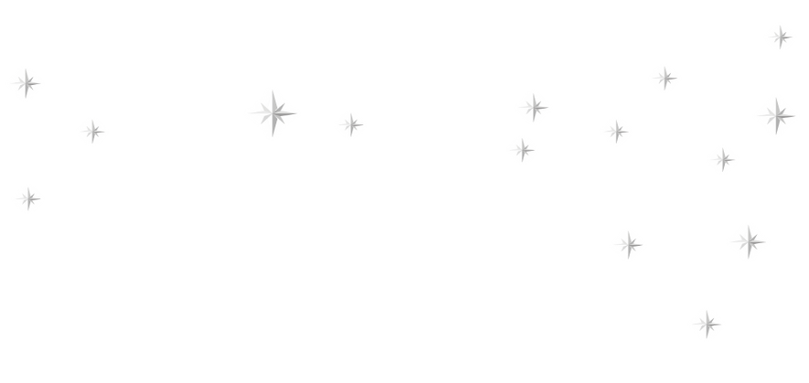

С днем матери!

Slide 2
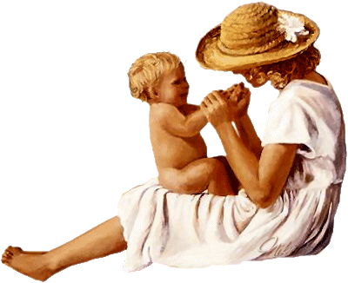
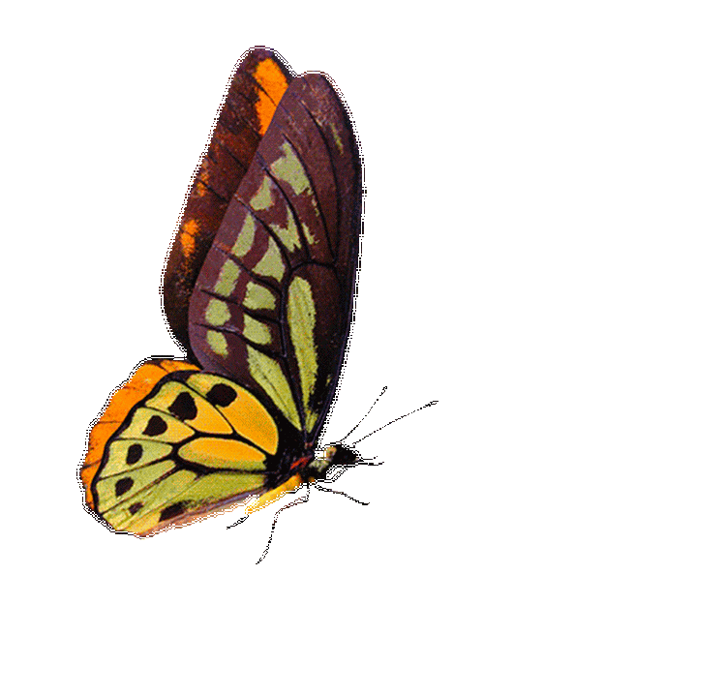
Мама – самый родной человек. С самого детства тянешь к ней руки, обнимаешь крепко, спешишь к ней поделиться радостью или печалью, и она всегда похвалит или утешит, скажет, что все обязательно будет хорошо… И ей веришь, ведь с материнской любовью так легко дышится и живется!

Slide 3


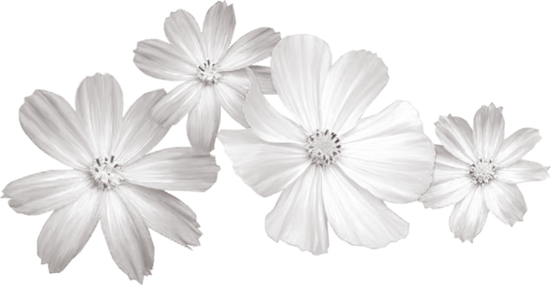
В Беларуси День Матери ежегодно отмечается 14 октября

Slide 4

30 июля 1996 года Указом Президента Республики Беларусь № 277 «Об установлении праздника – Дня матери» было определено его ежегодное празднование 14 октября. В 2020 году дата отмечается 25-й раз.

Slide 5
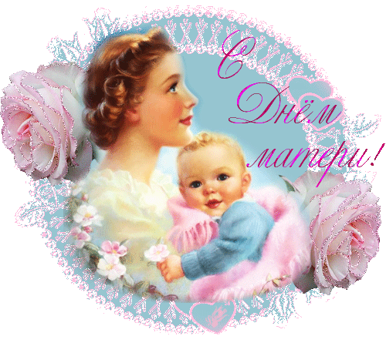
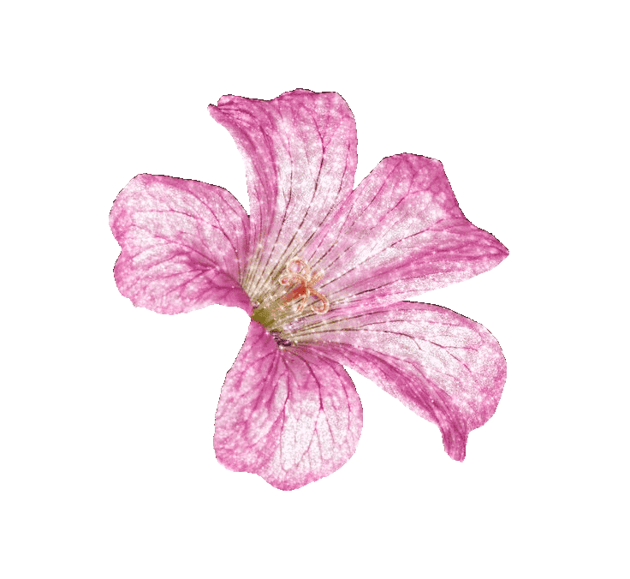
В этот день поздравляют всех белорусских женщин, являющихся матерями, независимо от их возраста. Также чествуют будущих мам, которые в данный момент ожидают ребенка.
В праздничный день особенно подчеркивается уважительное отношение к женщине-матери со стороны государства, общества, профессионального и личного окружения, включая коллег, друзей, родственников.

Slide 6
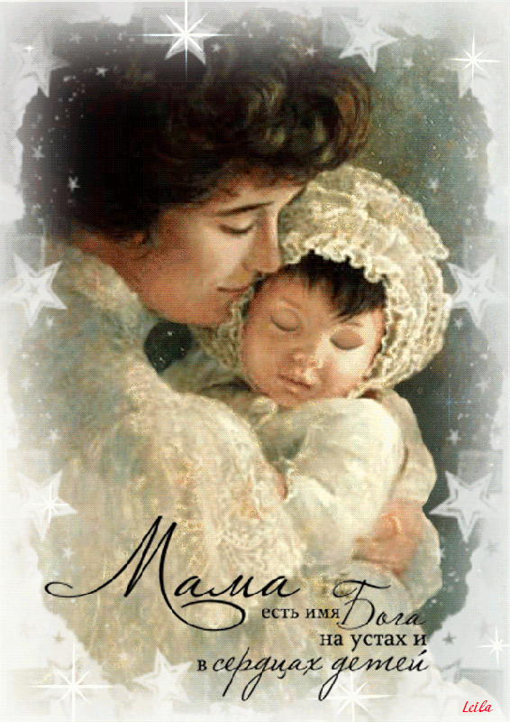
Истоки Дня матери — в глубоком уважительном отношении к женщине-матери. На протяжении всей жизни у каждого человека самые теплые чувства, светлые и незабываемые воспоминания ассоциируются с образом мамы. Она дает первые уроки нравственности, духовности, доброты и терпимости.

Slide 7
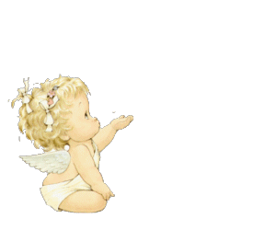
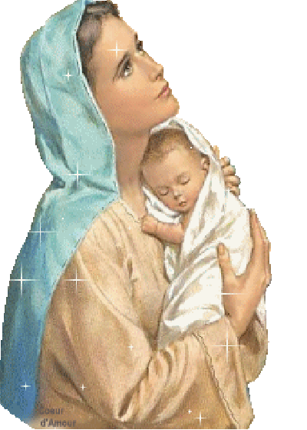
Дата празднования приурочена к великому православному празднику — Покрову Пресвятой Богородицы. Беларусь является единственной страной, где он приурочен к религиозному празднику.

Slide 8

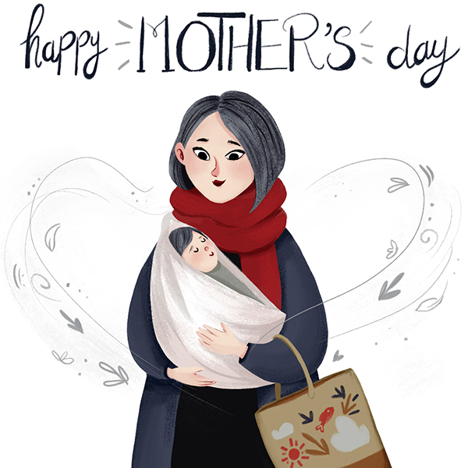
День матери является международным праздником, но в разных странах отмечается в разное время. В США и Японии, Дании, Финляндии, Германии, Италии и Турции и ряде других государств он приходится на второе воскресенье мая, в России – на последнее воскресенье ноября

Slide 9
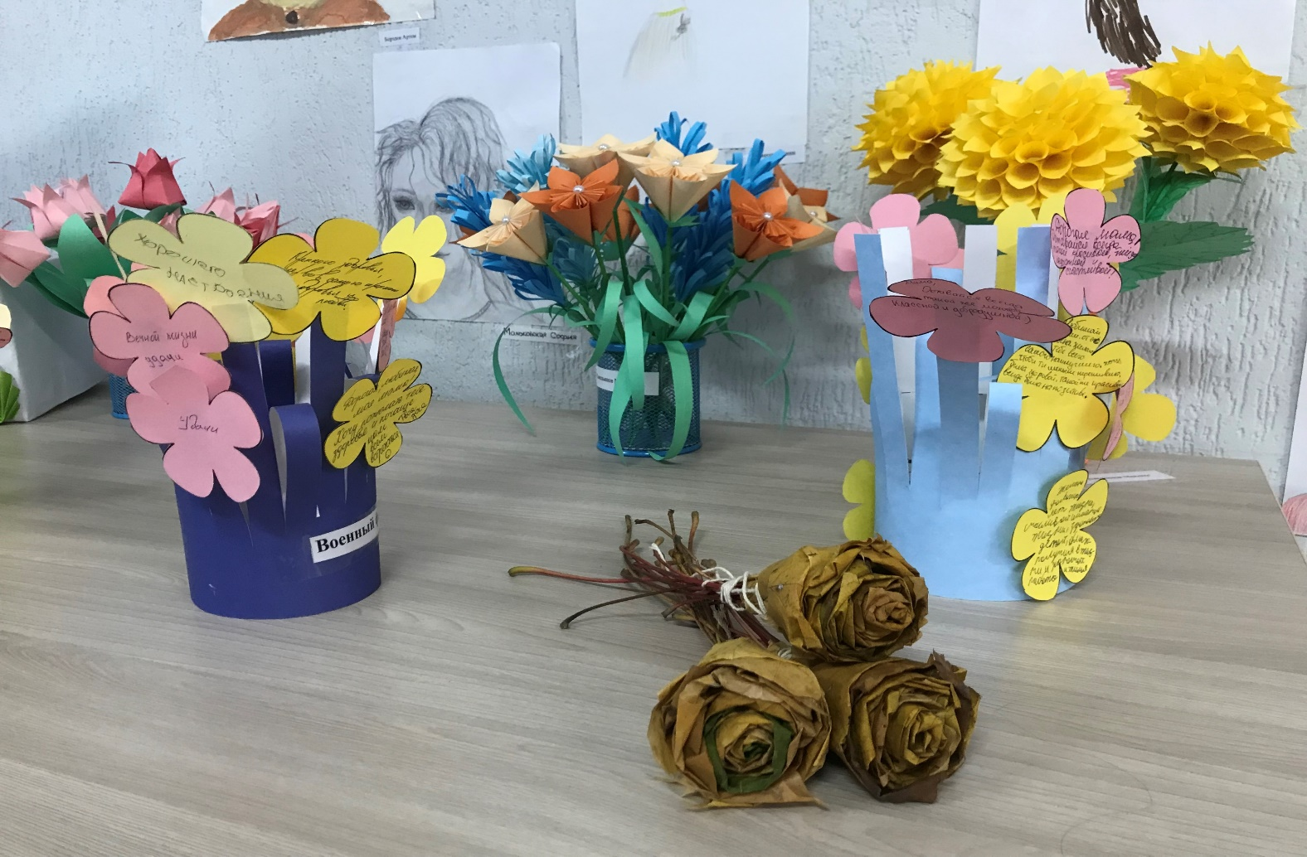
Праздник отмечается на государственном уровне, однако он не объявляется выходным, если приходится на будний день. В детских садах проводятся тематические утренники, в школах и вузах – мероприятия, посвященные Дню матери. По всей стране организуются круглые столы и лекции, событие широко освещается в прессе, повсеместно выпускаются плакаты и информационные материалы.

Slide 10
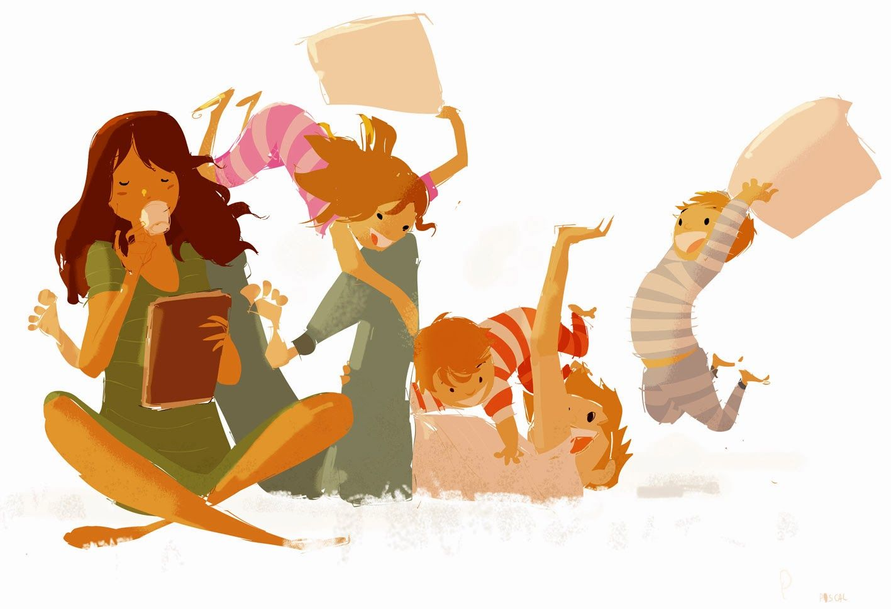
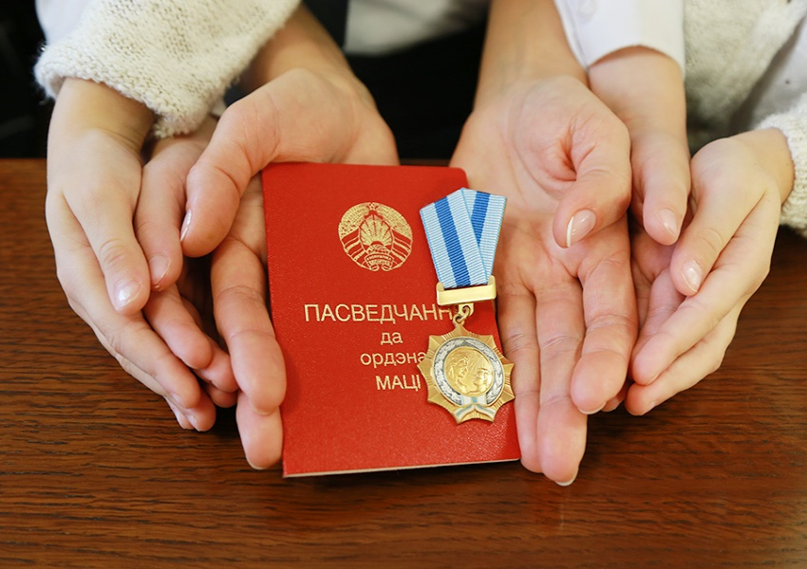

Орденом Матери в Беларуси награждаются женщины, которые родили и воспитали 5 и более детей, причем пятый ребенок должен достичь возраста 1 года, а остальные дети должны быть живыми.

Slide 11
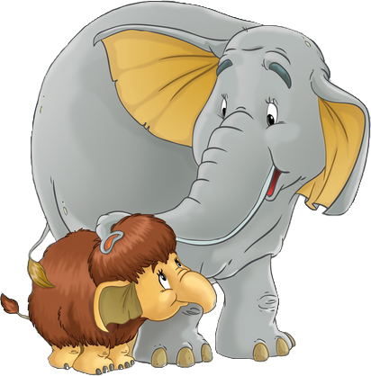

В стране проводится Неделя матери, приуроченная к данному празднику. Помимо традиционных мероприятий, представители государства и общественности поздравляют многодетных матерей, а также женщин, которые в силу обстоятельств остались без попечения детей.

Slide 12
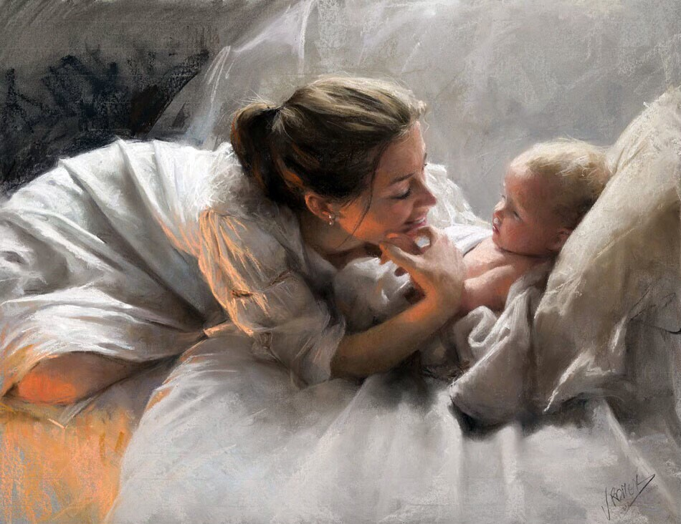
Созидающая роль матери, формируемые ею позитивные жизненные ориентиры – это те основы, без которых невозможно семейное счастье.

Slide 13

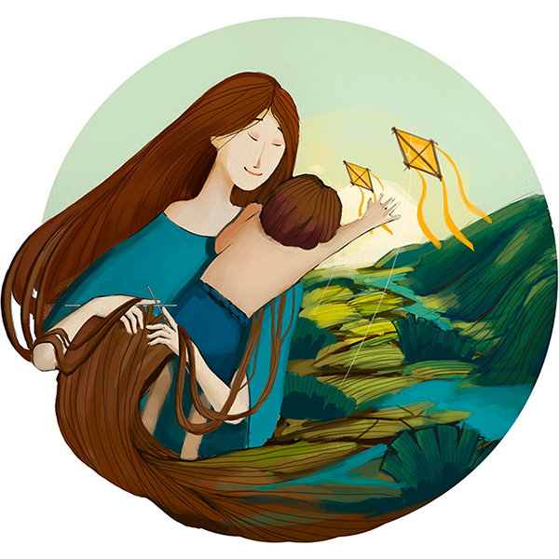

День матери имеет большое значение в установлении более тесной сердечной связи между детьми и матерями, в укреплении института семьи и объединяет в едином порыве всех тех, кто хочет поблагодарить матерей и отдать должное за их неустанный материнский труд.

Slide 14


Любовь и поддержка матери дарит ребёнку чувство защищённости и уверенности в себе. Даже становясь взрослыми, дочери и сыновья делятся с мамами сокровенными секретами, печалями и радостями, приходят за советом в трудные минуты.

Slide 15
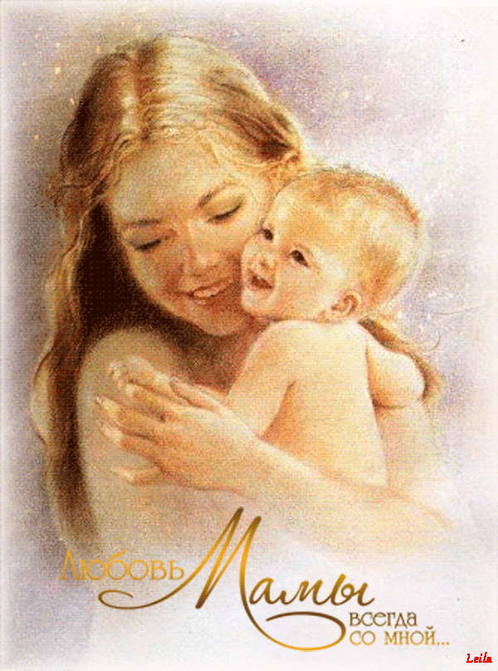
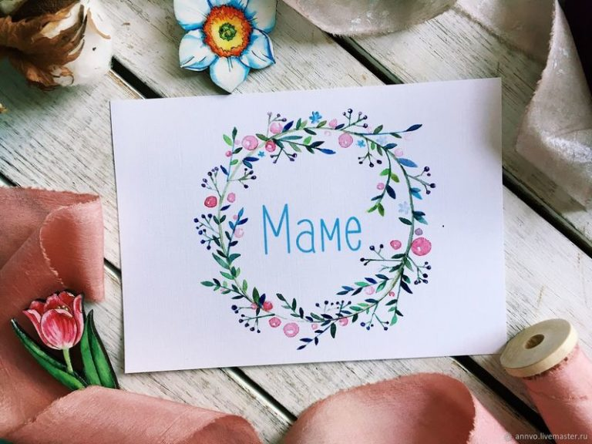
Для каждого человека мама – самый главный человек в жизни. Помните слова из песни: «Мама - первое слово, Главное слово в каждой судьбе Мама жизнь подарила, Мир подарила мне и тебе».

Slide 16
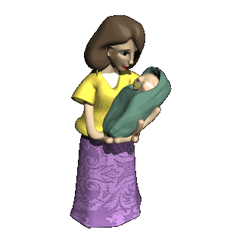
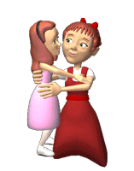
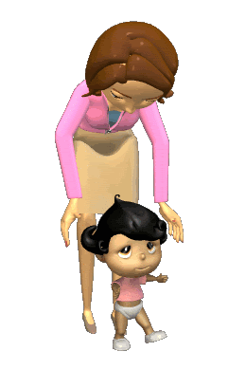

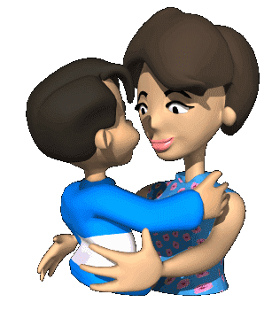
Любите своих матерей и благодарите их за все, не только в этот праздник!

Slide 17
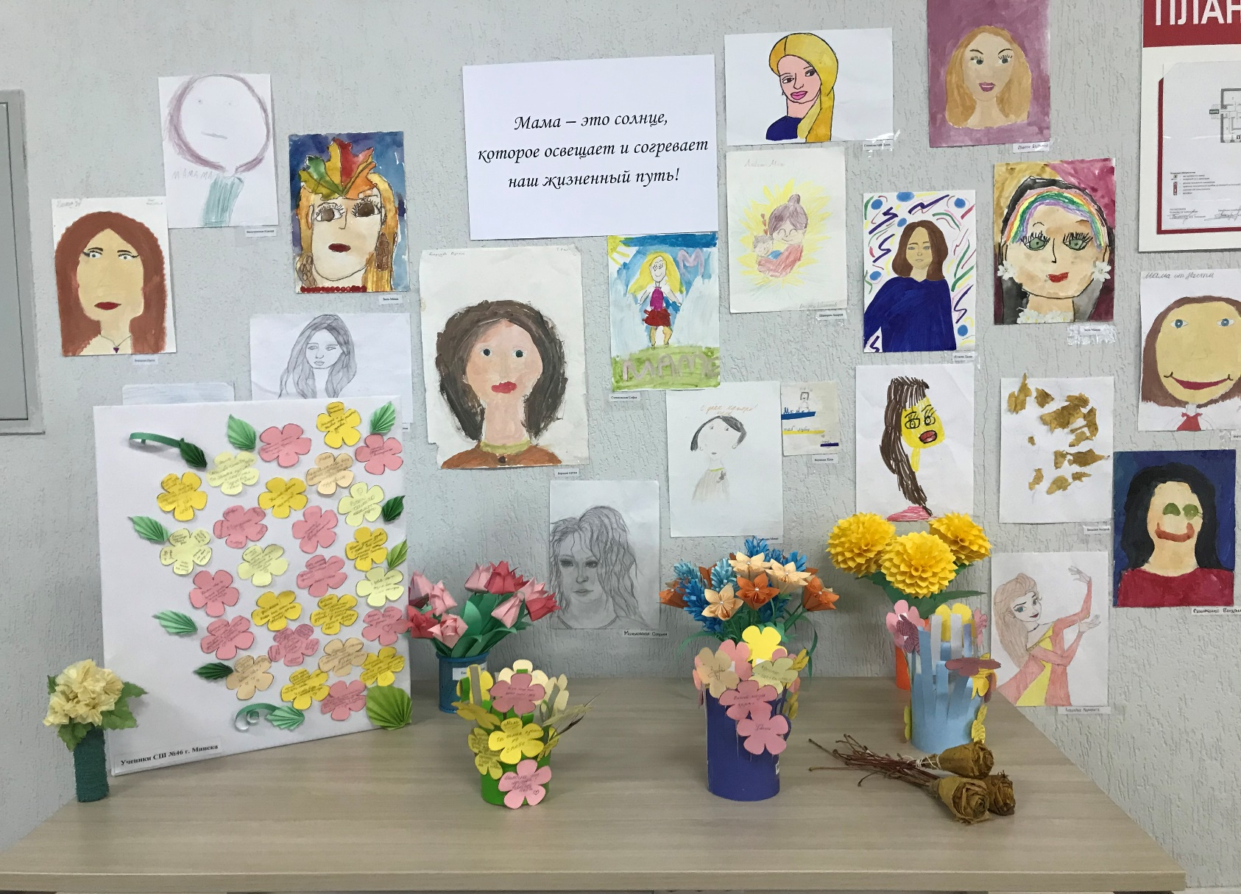
Библиотека БГАА поздравляет с Днём матери!

Slide 18

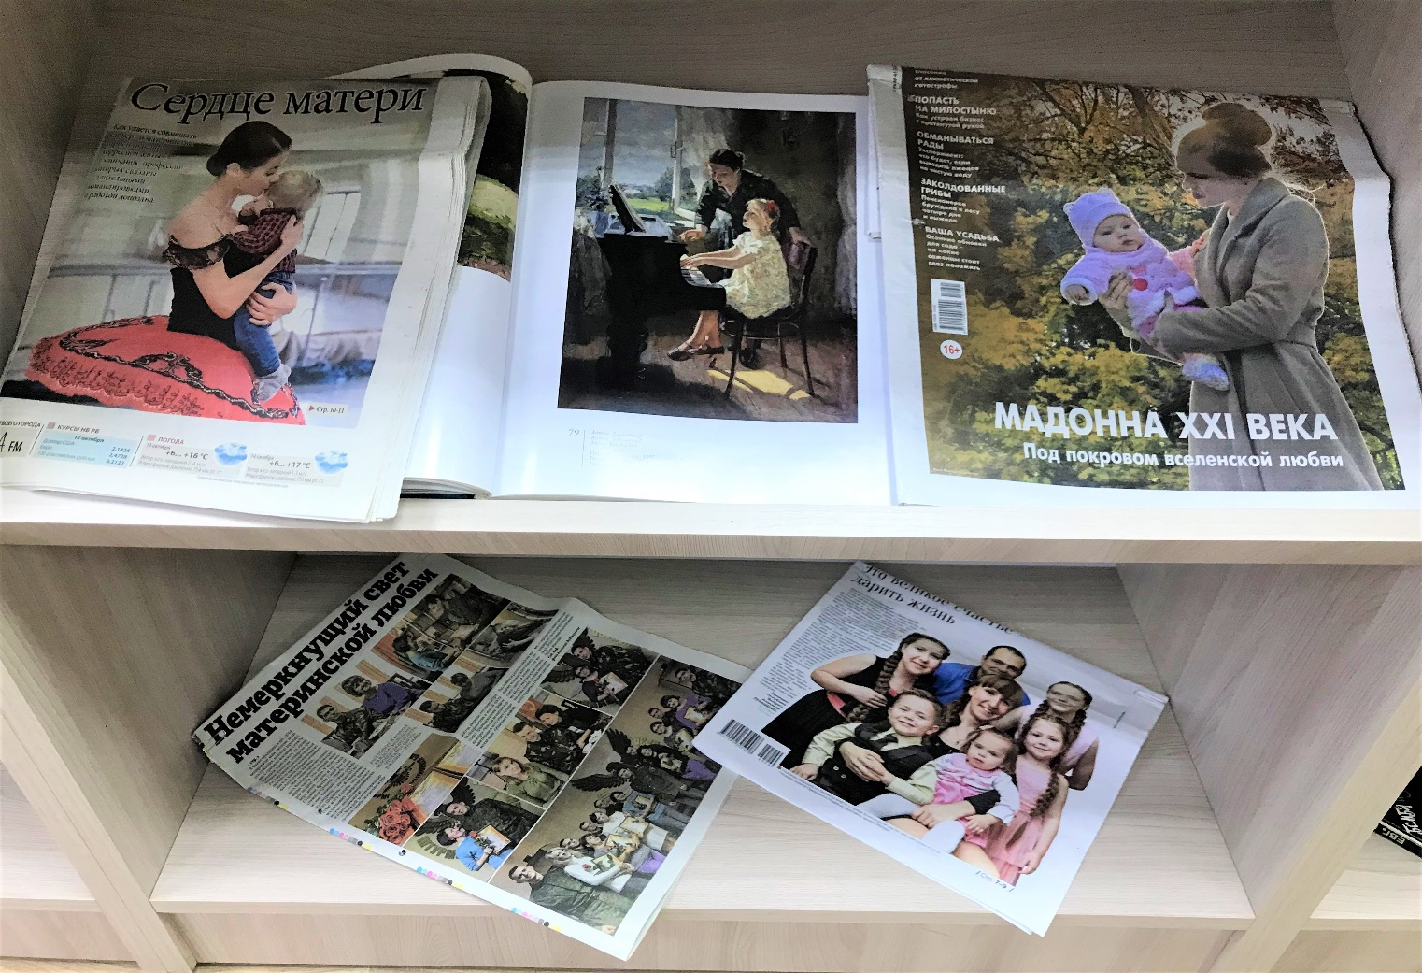
В честь праздника в библиотеке была оформлена книжная выставка «Души материнской свет»

Slide 19
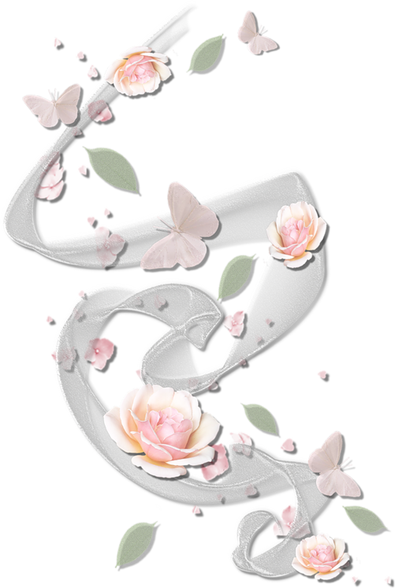
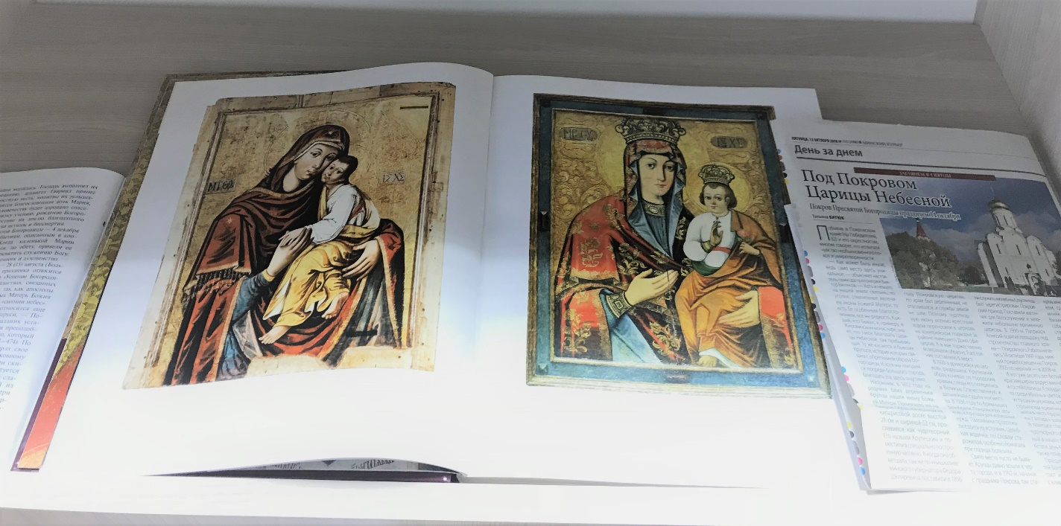
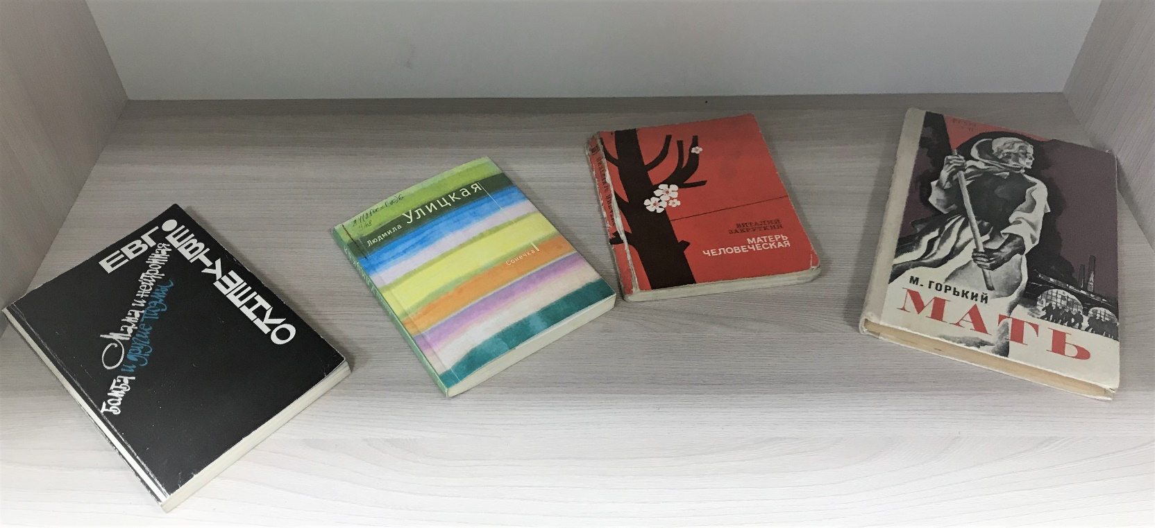

Slide 20
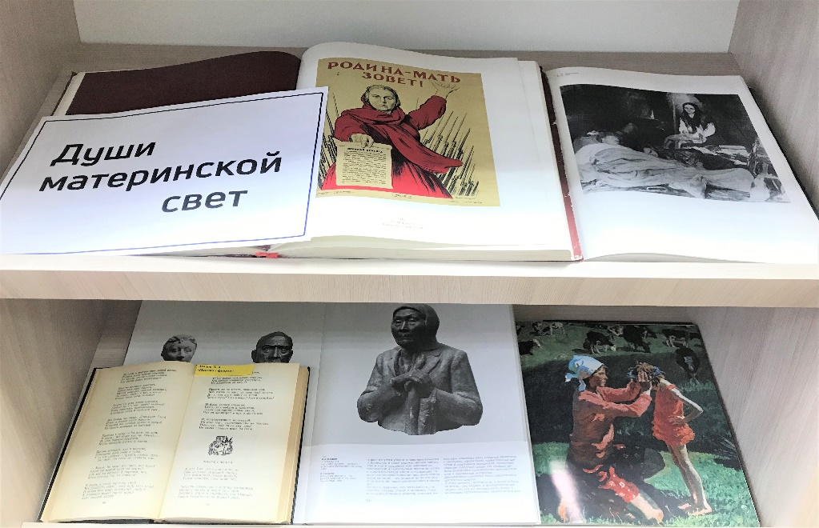
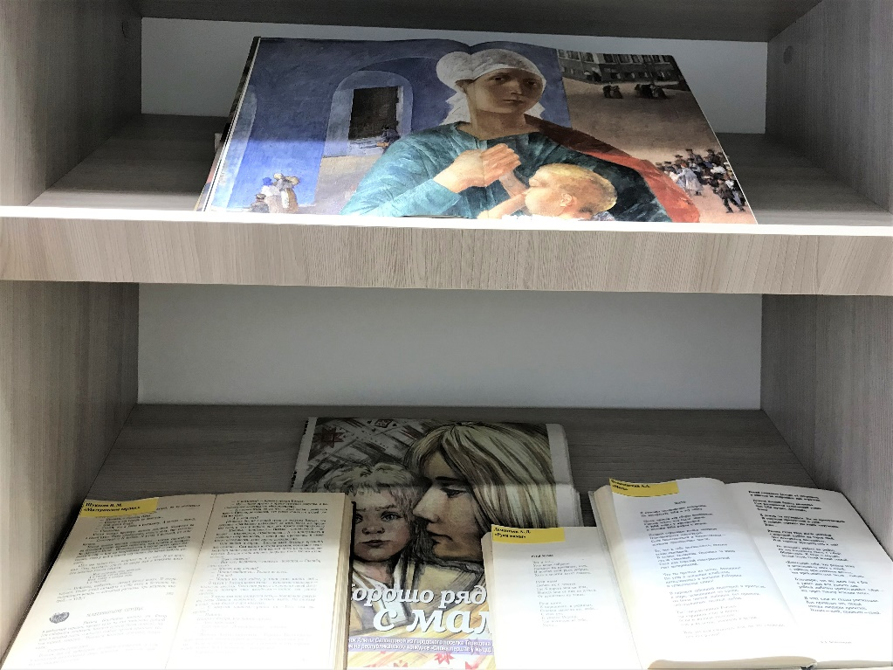
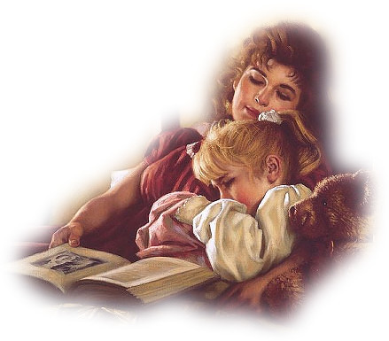
О мамах написано много прекрасных произведений и стихов. Ведь так много нам хочется сказать им, за столько поблагодарить!

Slide 21
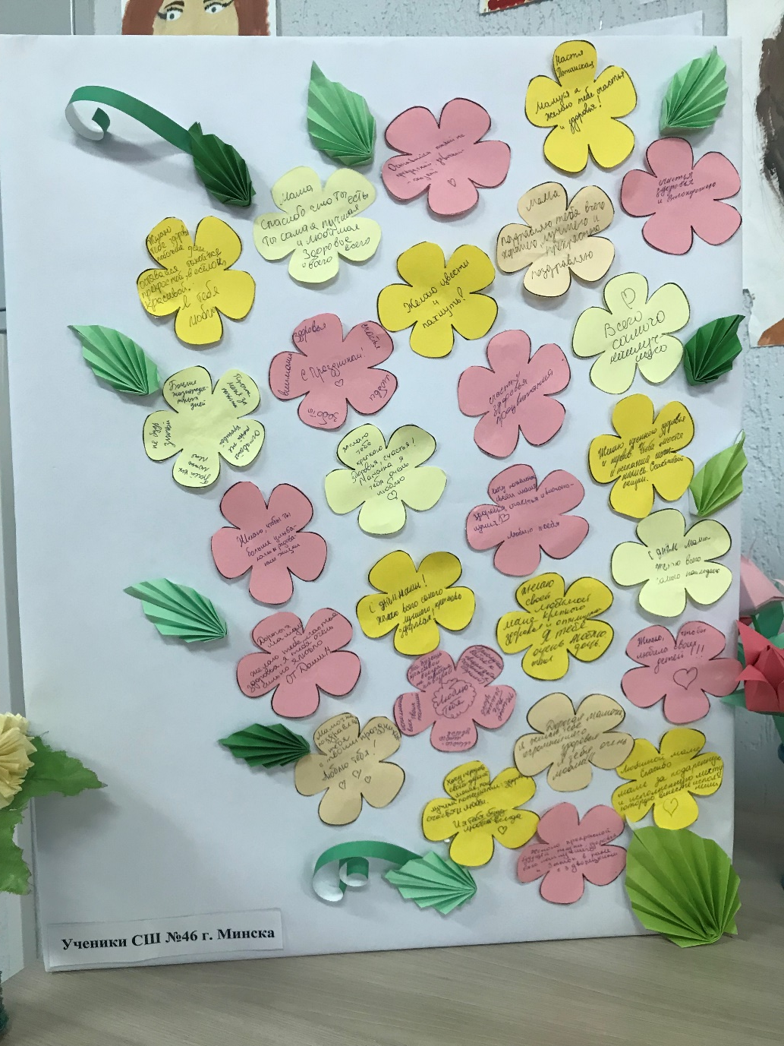

Мама — такой человек, который заменит всех. Но никто не заменит её. (М. Андерсен)

Slide 22


Так хочется, чтоб на планете
Всем мамам счастливо жилось.
Всегда чтоб радовали дети,
Чтоб всё заветное сбылось.
День матери — прекрасный праздник.
Всем мамам низкий наш поклон.
Пусть в их глазах сияет счастье,
Пусть будет чистым небосклон.

